Slide 1
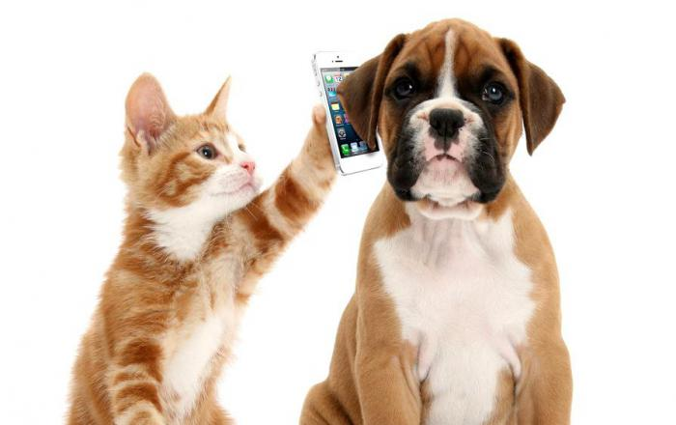
NAMINIAI GYVŪNAI
Alytaus šv. Benedikto gimnazija
mokytoja Jolita Svirinavičienė

Slide 2
Pamokos uždavinys:
Naudodamiesi pateikta medžiaga, įsimins ir teisingai vartos 5 – 7 naminių gyvūnų pavadinimus.
Darbas porose ir grupėse, žaidimas, vaidybinės situacijos.
Mokymo būdai ir priemonės:

Slide 3
ŠUO

Slide 4
KATĖ

Slide 5
GAIDYS

Slide 6
VIŠTA

Slide 7
VIŠČIUKAI

Slide 8
VIŠTA GAIDYS VIŠČIUKAI

Slide 9
KALAKUTAS

Slide 10
ANTIS

Slide 11
ŽĄSIS

Slide 12
OŽKA
I

Slide 13
KARVĖ

Slide 14
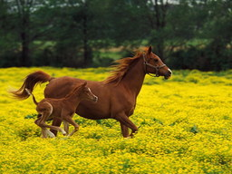
ARKLYS

Slide 15
AVIS

Slide 16
KIAULĖ

Slide 17
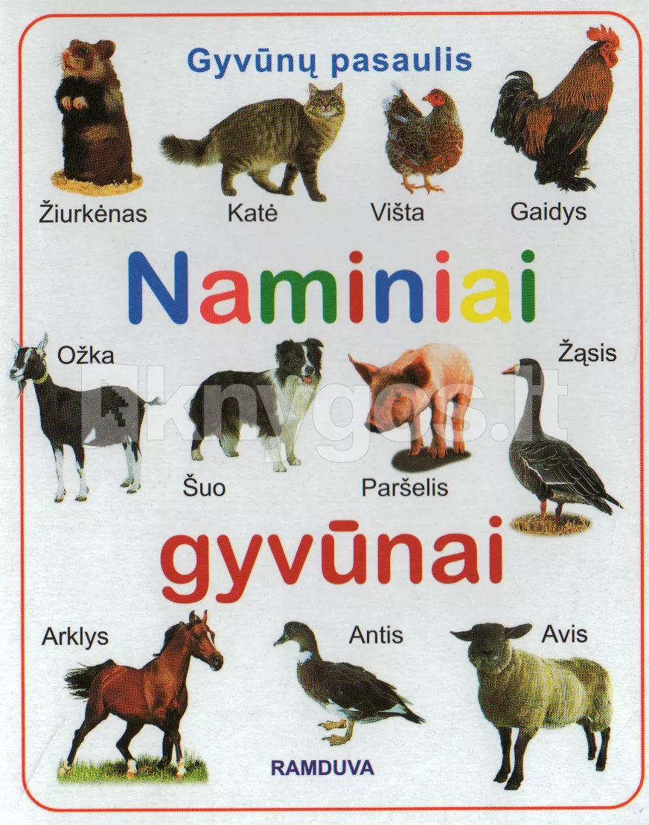
Pakartokime!
(1137) Namu gyvunai lietuviskai – YouTube

Slide 18
TRIUŠIS TRIUŠIAI

Slide 19
ASILAS

Slide 20
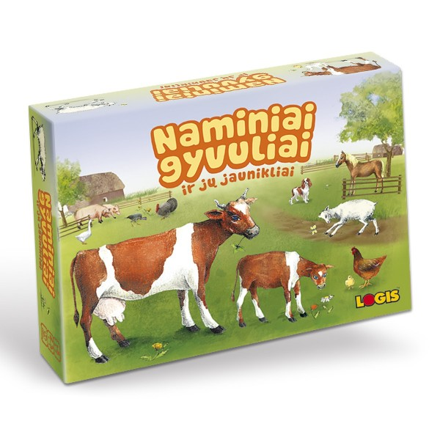
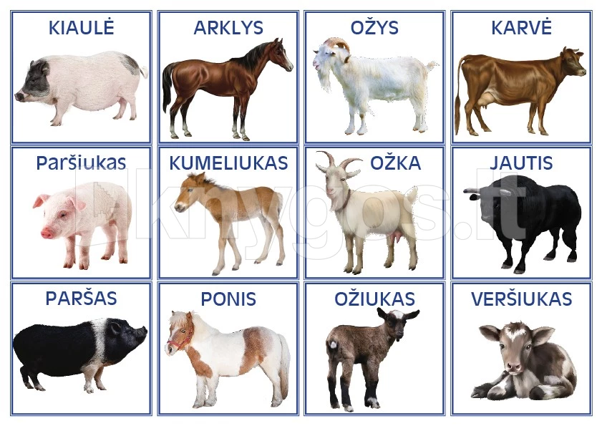
ŽAIDIMAS ,,Naminiai gyvūnai”
Mokinys traukia gyvūno kortelę ir ištaria jo pavadinimą. Kiti mokiniai pakartoja.

Slide 21
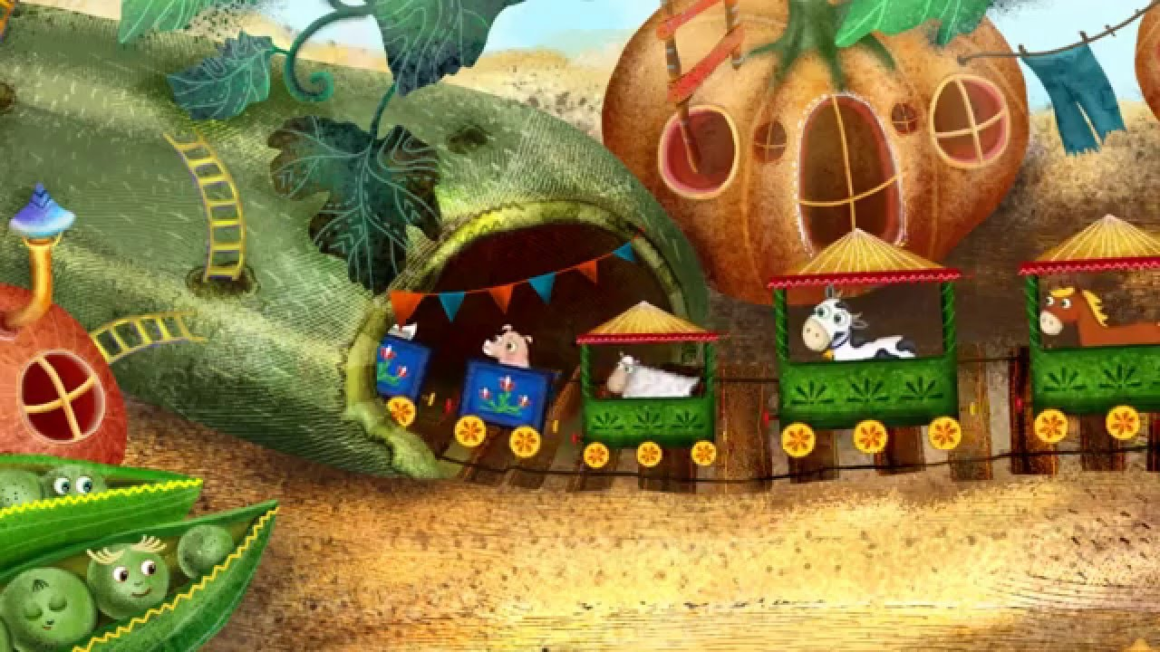
Dainelė ,, Aš turėjau gaidį“
Išklausę dainelės pasako, kokie gyvūnai buvo paminėti. Pamėgdžioja jų balsus.
(1137) Aš turėjau gaidį | "Tilidūda" lietuviškos dainelės vaikams - YouTube

Slide 22
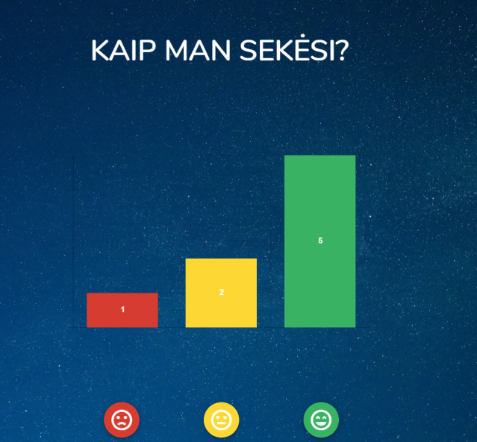
Kaip man sekėsi?
Classroomscreen

Slide 23
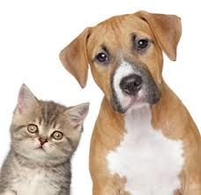
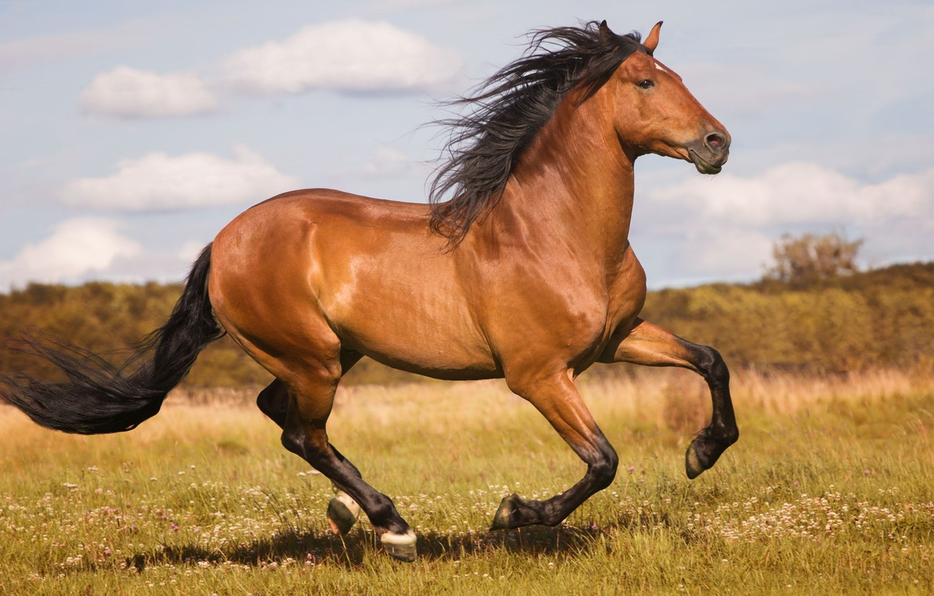
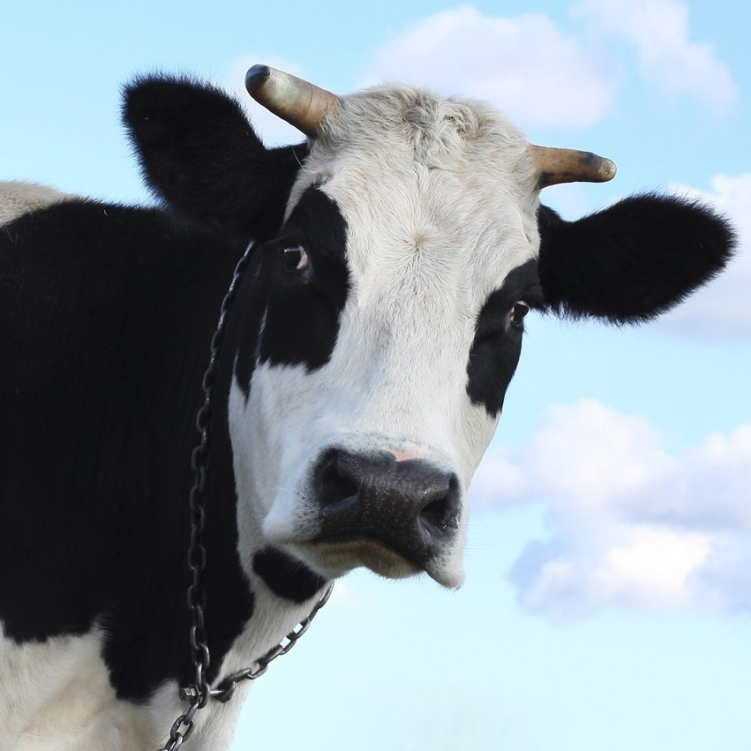
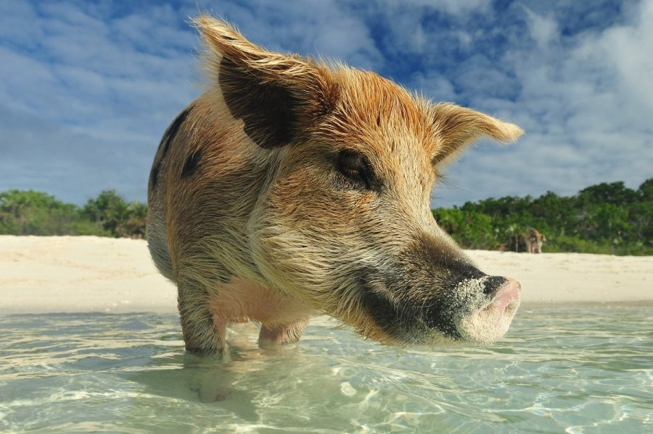
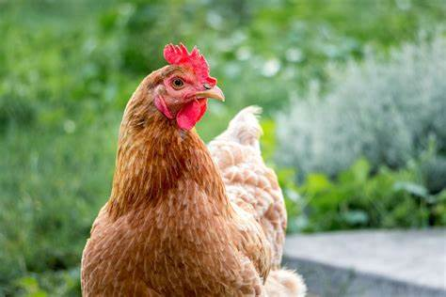
Pasitikrinkime!
Mokiniai traukia 5 - 7 naminių gyvūnų korteles ir įvardija jų pavadinimus.

